Slide 1
社交关系价值的均衡
（第12章）
‹#›

Slide 2
社会网络
节点：人
边：朋友关系、经济关系、同事关系等等
Richard Emerson认为
  在社会网络上，与其讨论一个节点的权力（power），不如讨论在一个关系中的两个人哪一个更有权力（看待一个关系的轻重）
    于是，同一个节点，在不同的关系上，所表现出来的权力就可能不一样。（现实生活不就是如此吗？）
  社会交换（social exchange）框架的著名学者，曾任华盛顿大学社会学系系主任
一般来说，现实社会网络中两个人之间关系的轻重取决于多方面的因素，我们这里只考虑网络结构的影响。
‹#›

Slide 3
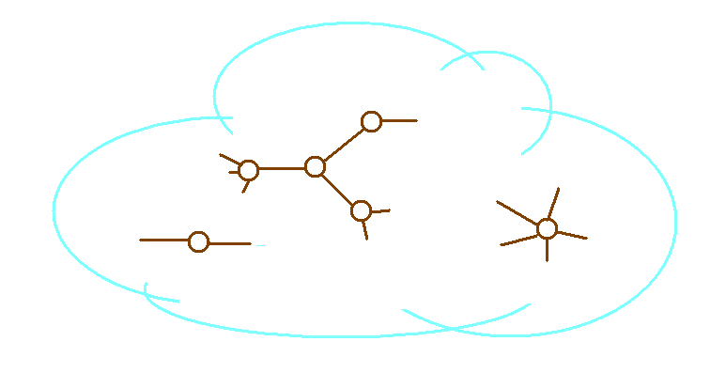
从“边”上看社会网络中节点的权力
‹#›

Slide 4
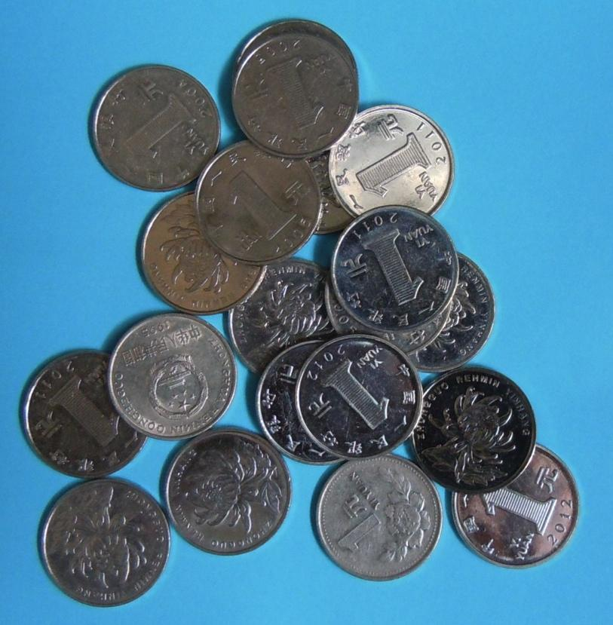
课堂小实验
（网络交换）
A
B
C
D
出5个有手机的同学
  分别代表图中网络的节点
现在每条边上有10元钱，相关的两个人要商议如何进行划分（追求得到尽量多）
  商议的过程通过短信进行（可以来回多次）
  每个人只能和自己的网络邻居商议（提出自己的要求）
  每人最终只能最多与一个邻居达成协议；因此一旦在某个边上达成了协议，就通知另外的邻居，例如“B结束”
  整个过程进行5分钟，时间到则强行终止，达成协议的按照协议分钱，没达成协议的节点收益为0（无论是时间到终止还是被邻居“抛弃”）
E
‹#›
A4, OK-A4, B-end

Slide 5

审视关系上的价值
谁在这个关系中具有较大的权力？
  如果有利益冲突，谁将比较有优势（优越）？
权力的均衡≈关系的稳定
  双方共识认定的，不是单方面强加的
“均衡”≠“相等”
‹#›

Slide 6
网络交换实验的一般性描述
通过一种有经济象征意义的操作，考察社会网络结构对权力的影响
选择有代表性的网络
  针对一个原理，一种认识等
    依赖性、排他性、饱和性、中心性，等等
同一网络，多次重复实验，得统计性结果
  1－交换，2－交换，等等，影响复杂
如果一种实验结果一致性强，问：为什么会如此？
  背后当然会涉及人们的心理因素，但明显是由网络结构调动出来的心理因素。
‹#›

Slide 7
看几个简单典型的例子
¥1
A
B
两节点简单网络，如果进行网络交换实验，能预计什么结果？
体现在关系权力上的一种完全对称性
‹#›

Slide 8
看几个简单典型的例子（续）
¥1
¥1
A
B
C
三节点（路径）网络，如果进行网络交换实验，能预计什么结果？
体现在关系权力上的一种极端不平衡
‹#›

Slide 9
看几个简单典型的例子（续）
¥1
¥1
¥1
A
B
C
D
四节点（路径）网络，如果进行网络交换实验，能预计什么结果？
体现在关系权力上的一种弱不平衡
‹#›

Slide 10
看几个简单典型的例子（续）
A
B
C
D
E
五节点（路径）网络，如果进行网络交换实验，能预计什么结果？
体现“中心不一定有强权”的情形
‹#›

Slide 11
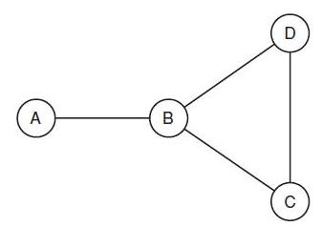
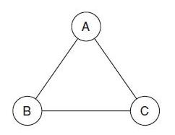
进一步的例子
柄图：B具有较强，但不极端的权力
三角图：不稳定
一般地，任意给定一个网络，执行网络交换实验，我们能否预期其结果？
或者，看到在一种网络上实验结果的一致性很强，为什么？
‹#›

Slide 12
定义“结果”
给定一个图，“结果”是其中的一个匹配（一个节点无冲突的边子集），以及每个节点在[0,1]区间的一个赋值，满足
  如果节点u和v对应匹配中的一条边，则它们赋值之和为1
  如果节点u不涉及到匹配中任何边，则它的赋值为0
这是一个数学定义，给定一个图，理论上可有无穷多个结果。我们关心哪些结果是“实验可能的”
‹#›

Slide 13
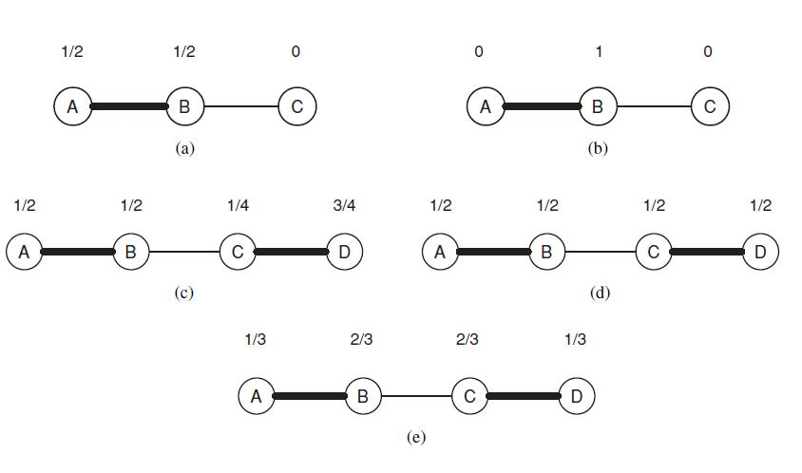
下面哪些结果是实验很可能看到的？
‹#›

Slide 14
追求理论与实践（实验）的吻合
任意给定一个网络，若执行网络交换实验，我们能（从理论上）预期什么结果？
哪些是很可能的，哪些是不太可能的？
‹#›

Slide 15
提问题的角度
给定一个网络，若按照关于结果的定义，显然能有许多种结果，其中大概可分三类
  第一，实验中不太可能看到的
  第二，实验中很可能看到的（包括最后通牒体现的近似）
  第三，说不清楚的
计算机背景的考虑：能否有一些判别准则（计算方法），来将第一类排除，将第二类识别？
社会学背景的考虑
  判断一个结果稳定还是不稳定
  判断一个关系应该对等还是不对等
  判断结构微小变化对权力的影响
‹#›

Slide 16
稳定结果（stable outcome）
不稳定因素：不在结果中的一条边，其两端节点的价值之和小于1
稳定结果：不存在不稳定因素的结果
考察例子
不稳定因素的存在意味着谈判太不充分，结果不太可能
‹#›

Slide 17
稳定结果都是“很可能出现的结果”吗？
稳定
稳定
稳定
‹#›

Slide 18
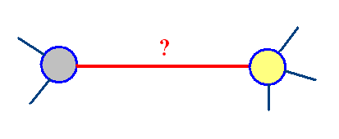
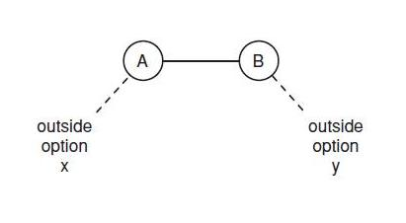
理论基础：纳什议价解
1?
A
B
0.4
0.1
外部选项
外部选项
讨论两个节点之间的权力关系，可将网络中其他部分的影响归结为一个“外部选项”
  类似于“谈判底线”，即人们不会同意达不到外部选项的谈判结果，或者说有“一定退路”。
  是节点在网络中地位的一种集中体现
‹#›

Slide 19
纳什议价解
（Nash Bargaining Solution）
A
B
x
y
假设网络中两个节点的外部选项可以量化为x和y，在关系上$1划分的预期结果如何？
  规格化：0≤x<1，0≤y<1，x+y<1
纳什的理论结果：双方满意于均分 s = 1-x-y
  对于A：x+s/2 = (x+1-y)/2
  对于B：y+s/2 = (y+1-x)/2
也与人们的直觉（平分剩余）相符，于是我们可以预计实验的结果应该与它近似。
如何量化关系中节点的外部选项？
‹#›

Slide 20
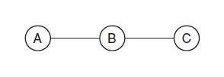
但是
在一些极端情况下纳什议价解与实验结果经常不符
  例如，3-节点路径，两边节点（A）别无选择（x＝0），中间节点（B）具有绝对支配地位，似乎可以使A的份额压缩到趋于0
  但实验结果不支持这一点，而是给出类似于（1/6，5/6）的分配关系。也就是说，这种相对“温和” 的结果是更容易出现的
‹#›

Slide 21
最后通牒（博弈）
A、B两人，讨论如何分10元钱。规则是：
  A首先给出一个分配方案
  B决定是接受还是拒绝
  如果接受，就按照A的建议分钱，若不接受，则双方都为0
如果是“理性的”，则B应该满足哪怕是一点点，A也会给出比较极端的方案。但实际情况不如此，通常都比较温和，即与理性假设下的理论结果有“系统性偏差”
什么原因？
  在趋于极端的情况下，“金钱至上”不是人类的典型行为
结论：现实中得到1/6-5/6之类就可以认为达到了理论的极端结果
‹#›

Slide 22
平衡结果（balanced outcome）
前面明确了，若一个价值分配对应纳什议价解，则认为双方应该是满意的（反过来就不一定满意，即存在议价空间）
  但纳什议价解涉及到“外部选项”，如何得知？
‹#›

Slide 23
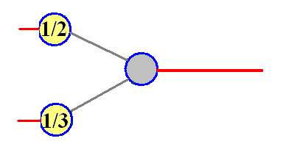
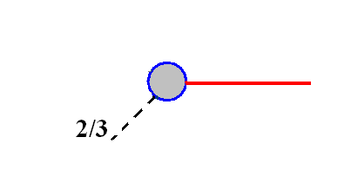
外部选项：网络其他部分的影响
放弃当前的匹配关系后所能得到的最大好处
  即“退路”的价值
‹#›

Slide 24
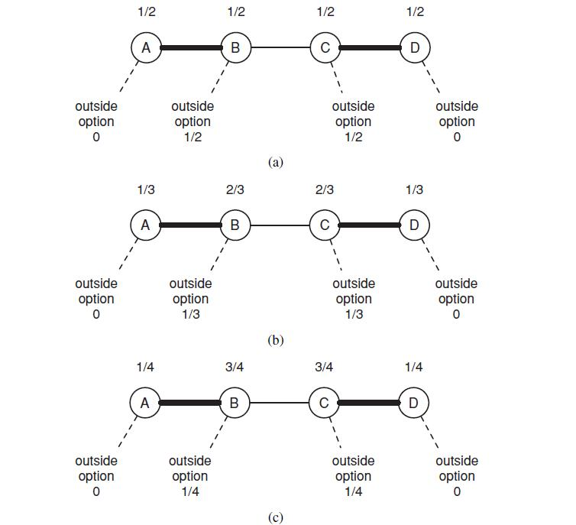
结果中节点的外部选项
B是否满意？按照纳什议价解，在目前的外部选项情形下，他会希望能得到 1/2+1/4＝3/4
C是否满意？按照纳什议价解，在目前的外部选项情形下，他会希望能得到 1/3+1/3＝2/3
A是否满意？按照纳什议价解，在目前的外部选项情形下，她会希望能得到 0+3/8＝3/8
‹#›

Slide 25
平衡结果
于是，给定一个结果，我们可得到每一个节点的外部选项，进而可以根据结果中节点的赋值算得匹配中每条边上的交换是否满足纳什议价解
平衡结果（定义）：结果中匹配的每条边上的价值划分都满足纳什议价解
不平衡的结果在实验中不太可能出现。前面的三个例子中，只有一个是平衡结果。
‹#›

Slide 26
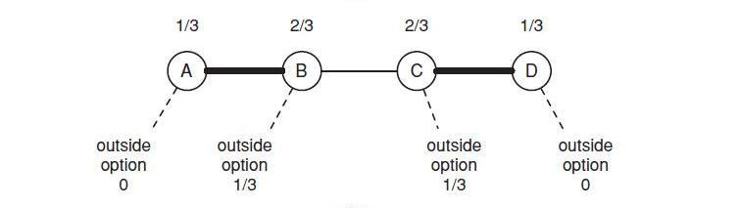
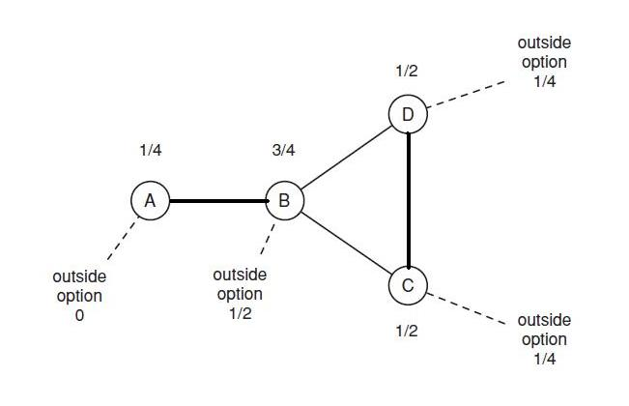
平衡结果概念的区分能力
‹#›

Slide 27
进一步的问题
    社会学学者会关心：还有没有比“平衡结果”更精细反映实验结果的理论概念？
    计算机科学学者会问：给定任意社会网络，能否求得（计算出）所有平衡结果？
      Balanced Outcomes in Social Exchange Networks, Symposium on Theory of Computing, 2008
    ……
‹#›

Slide 28
网络交换：追求不断接近实践的理论
结果
稳定结果
平衡结果
‹#›

Slide 29
社会关系价值的计算：启示
一个人在社交网络中的位置（结构地位）影响他对各种关系价值的认识
可以通过一种形象化的经济行为实验，来揭示这种社交心理现象
进而，实验的结果可以在一定程度上被理论预测（通过一个算法）
这意味着：由结构地位所引起的社交心理状态可以“被算出来”！又一个计算有助于理解社会现象的实例。
‹#›

